Slide 1
正确率测试标准、覆盖率测试脚本和图像打标

Slide 2
VQA后续
之前语义限制的过于宽松，有时候会出现llm主动忽略掉部分重要条件导致题目碰巧做对
之前针对第一波的13道错题进行了核心修正，但是我完整跑58道时原来的题不能全对，还得继续修改
严格限制后找到一些语义存疑的题目

Slide 3
0553
Are there any other cars of the same status as the truck that is to the front left of the with rider thing?
Yes
题意存疑，看图可知
There is a stopped trailer; are there any with rider bicycles to the front left of it?
Yes
There is a stopped trailer; are there any with rider bicycles to the front left of it?
Yes 这个前左得忽略朝向？

Slide 4
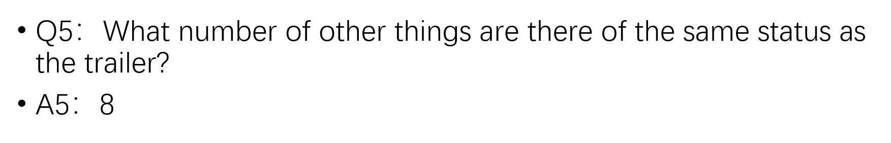
0553
这题肯定是答案给错了
这题答案是全匹配，算barrier？

Slide 5
标准确定-关系方向定义
X to the left of Y
MATCH (Y)-[r:RELATES_TO]->(X) WHERE r.direction_8 = 'left'

Slide 6
标准确定- 0度线的定义
一开始是sourceframe，即以描述物体的朝向为0度，很多错误怎么都解决不了
后来调整到egoframe，即统一以ego的朝向为0度，原来问题能解决不少，但是本来正确的题又做不对
重做了一遍，发现这个qa集不同帧有些用的标准不同，甚至同一帧的题目有不同标准。单纯为了提高这个qa集的正确率，可以通过retry策略让大模型失败后尝试另一种标准做出答案
5层retry太慢，个别题甚至要跑半个小时。但是后期我们自动构建qa对的时候只需统一标准（方位范围、0度线）即可，
egoframe是不是对自动驾驶来说更合理？模型生成cypher、回答问题的能力是足够的。目前主要是这个qa集标准混乱

Slide 7
标准确定-答案处理和方位
答案处理，扩充字典的同时引入了大模型判断语义近似的少数情况
我们亲自算的-163.1°我觉得视作后右也没太大问题，就是说我们关于这个角度的限制有点太严格了，我的想法是换一种方位定义，我们用三套方位定义扩大一下每个方位的角度。第一套方位是前和后各占180，第二套是左和右各占一百八，第三套是前右、前左、后右、后左各占90，彼此不冲突，题目说哪个我们就去对应哪个角度范围，不管部分重合，只要保证可以查到东西

Slide 8
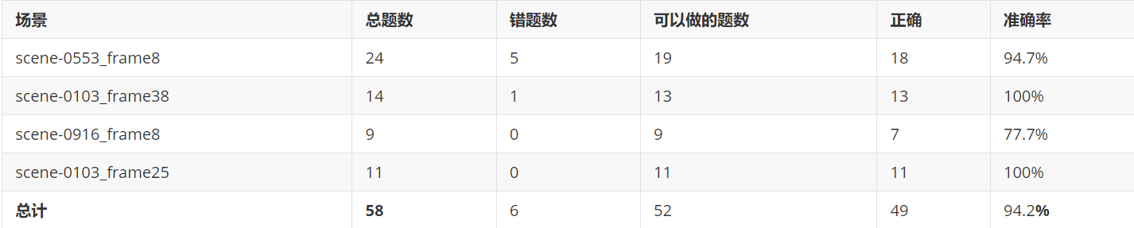
正确率结果

Slide 9
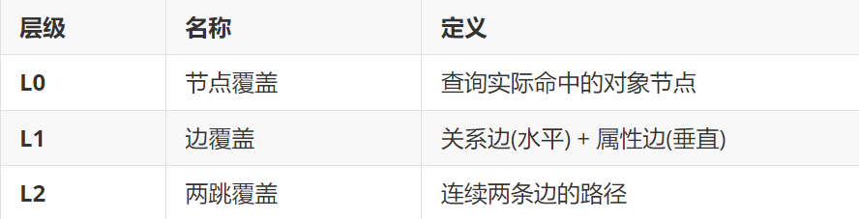
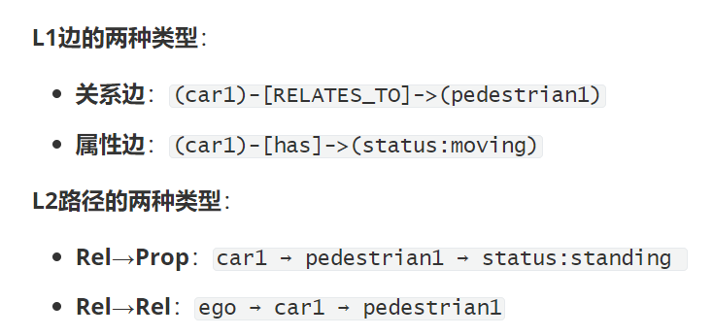
覆盖率测试-指标定义

Slide 10
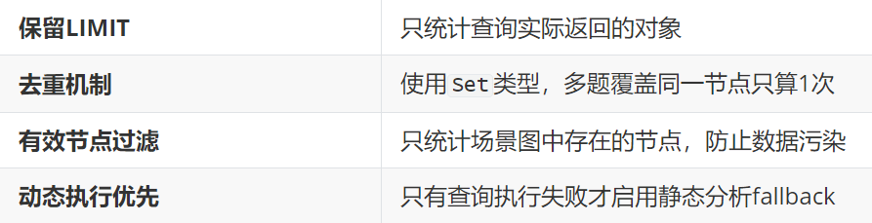
覆盖率测试-统计模式

Slide 11
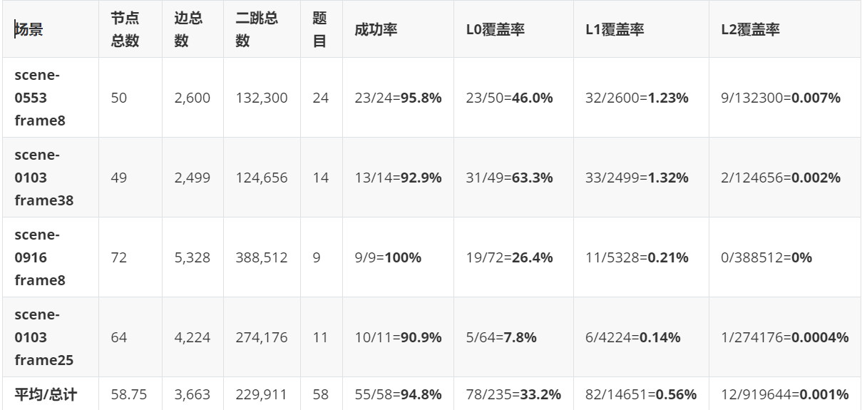
覆盖率测试-结果

Slide 12
覆盖范围 vs. 目标覆盖
为了找到答案，必须检查、经过的所有对象，还是只统计最终作为答案的那个对象

Slide 13
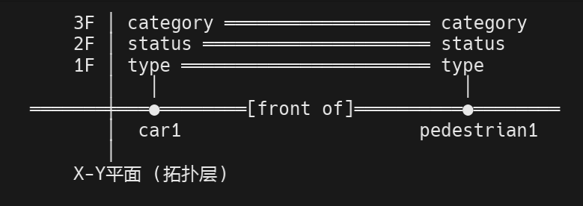
三维构图
我想到一个巨有意思的构图法，我把每个对象的属性放在第三维。相当于对象间关系结构是二维图结构，而每个对象的属性我们把他竖起来当作高
有多层结构的建筑群
横向纵向两套参考指标？

Slide 14
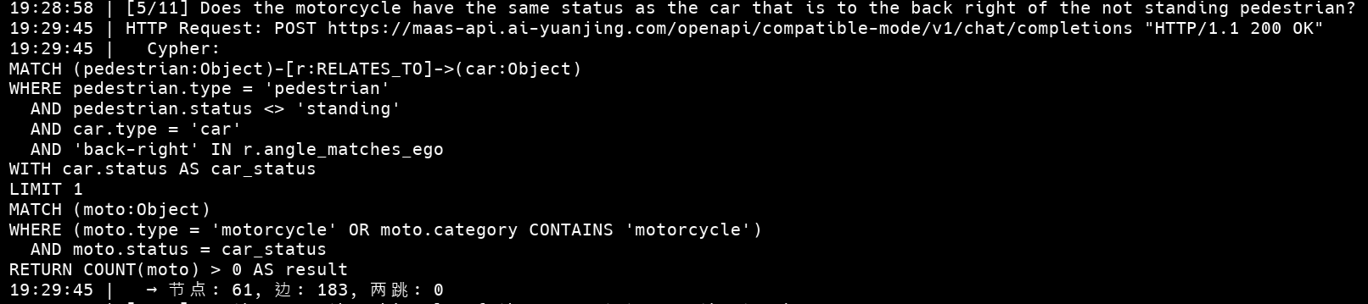
两跳
只算符合题目逻辑的连边还是子图里任意连边
前者的话目前统计里更复杂的题还没体现进来

Slide 15
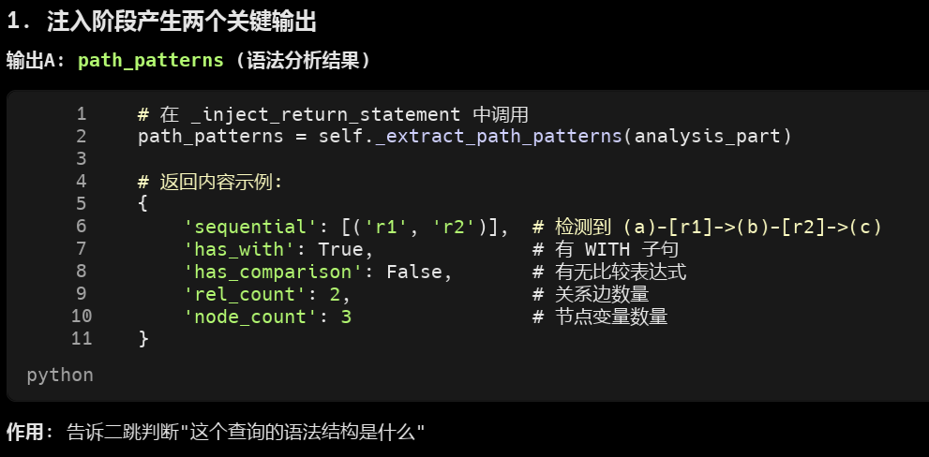
两跳-怎么查
大模型以做题角度生成cypher→程序通过正则对原始cypher进行变量注入，强行返回涉及对象的id、关系的起始→将改写的cypher交给数据库查询→得到查询结果→程序提取→计算二跳

Slide 16
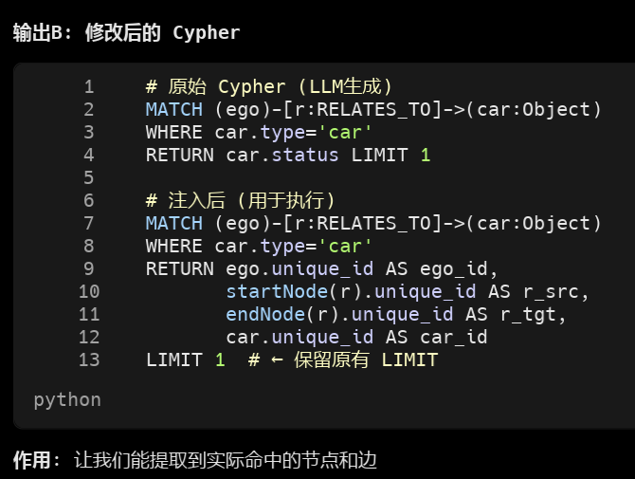
两跳-怎么查
大模型以做题角度生成cypher→程序通过正则对原始cypher进行变量注入，强行返回涉及对象的id、关系的起始→将改写的cypher交给数据库查询→得到查询结果→程序提取→计算二跳

Slide 17
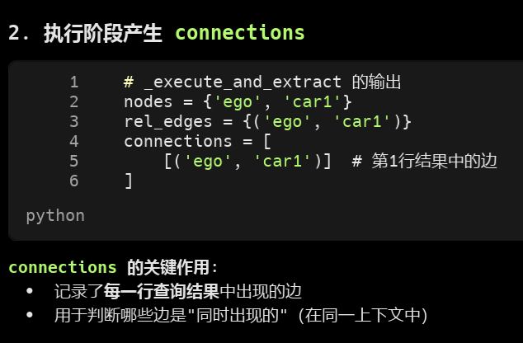
两跳-怎么查
大模型以做题角度生成cypher→程序通过正则对原始cypher进行变量注入，强行返回涉及对象的id、关系的起始→将改写的cypher交给数据库查询→得到查询结果→程序提取→计算二跳

Slide 18
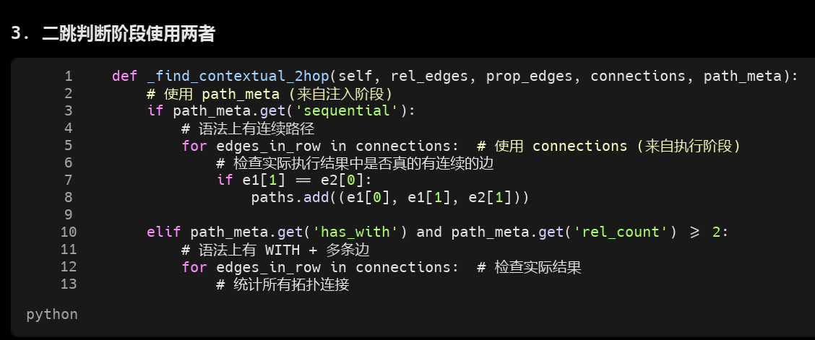
两跳-怎么查
大模型以做题角度生成cypher→程序通过正则对原始cypher进行变量注入，强行返回涉及对象的id、关系的起始→将改写的cypher交给数据库查询→得到查询结果→程序提取→计算二跳

Slide 19
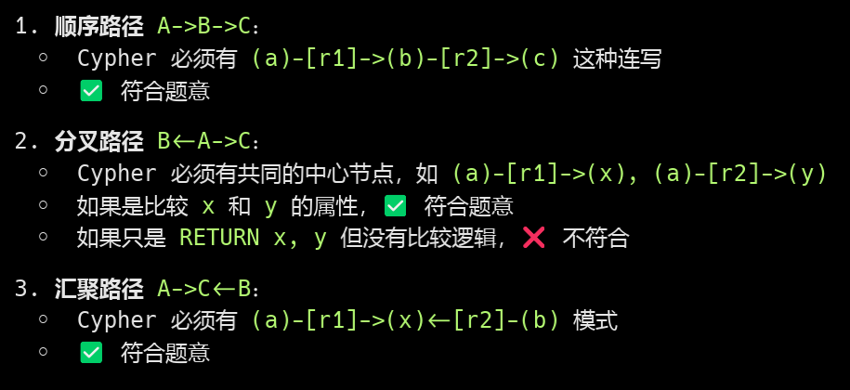
两跳-怎么查
这个方法受限于二跳的预设格式数量以及大模型能否以这么标准的形式输出链式查询

Slide 20
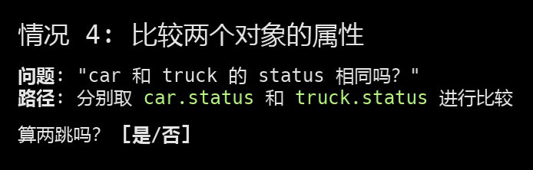
比较问题算L2还是更复杂的问题
这道题status和status相比到底建不建边

Slide 21
比L2更复杂的问题
相对来说这类题不少，有统计需求
怎么细分，否则分母不好算

Slide 22
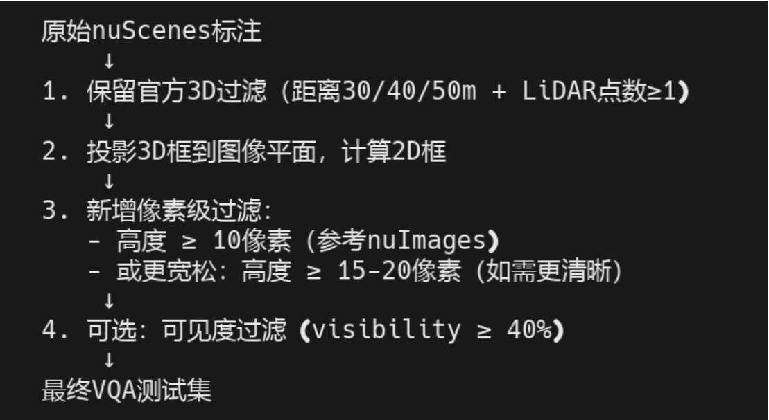
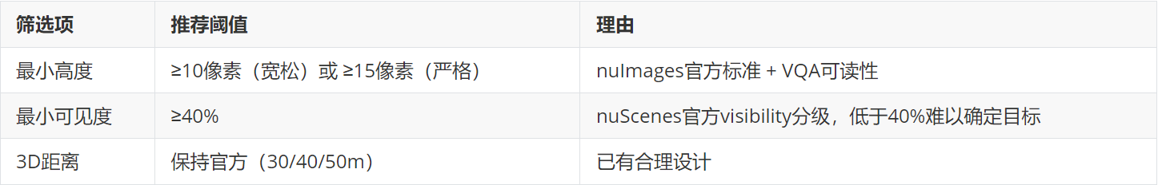
物体过滤

Slide 23
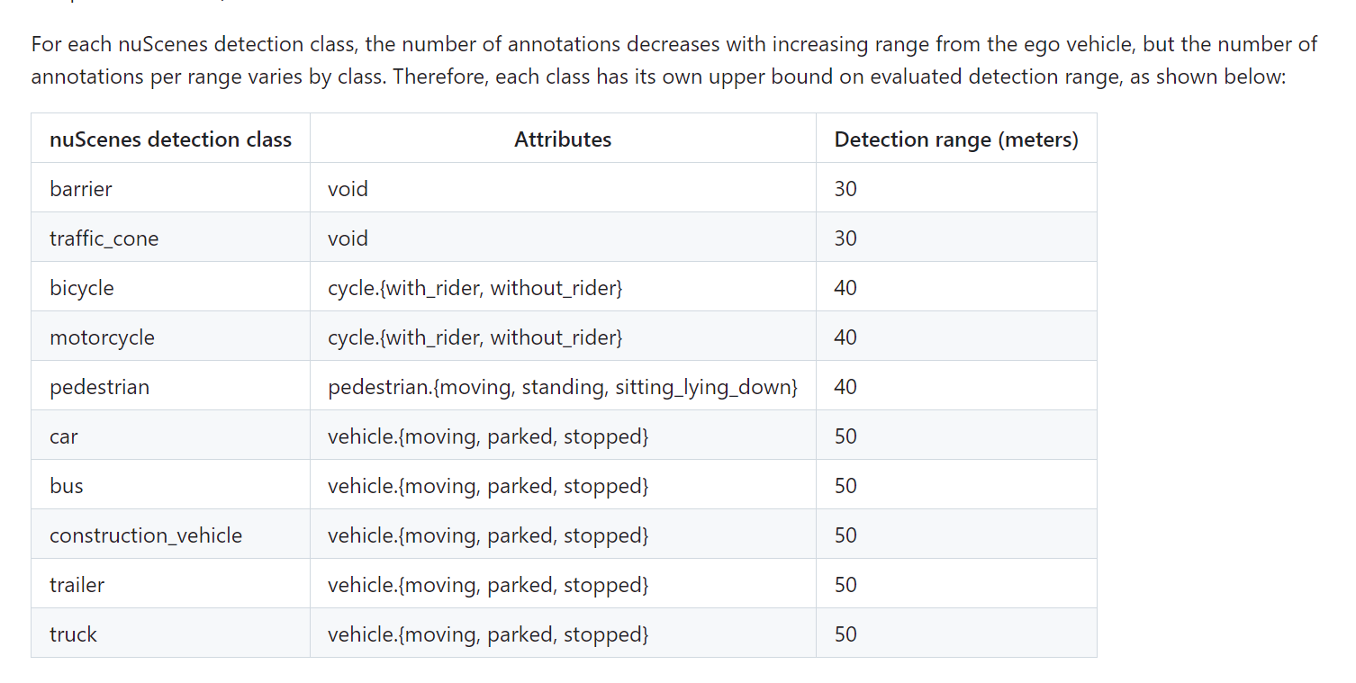
物体过滤

Slide 24
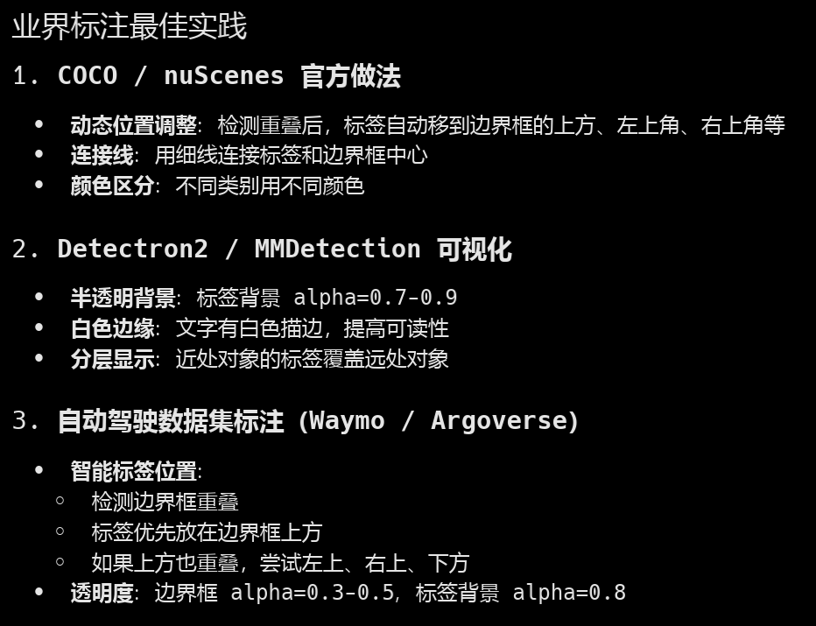
图像标注

Slide 25
3D BBOX投影(3D BBox Projection)
逻辑：先由人手工在3D点云中画一个立方体（Cuboid），然后根据相机的内外参，把这个立方体的8个角点投射到2D图像上，形成一个2D矩形框。
视觉效果：一个完整的矩形框，把物体包在里面。
圈入背景像素，遮挡歧义

Slide 26
Panoptic Mask 投影 (LiDAR Projection)
逻辑：把LiDAR打到的每一个带标签的点（Point），投射到图像平面上。
视觉效果：非常稀疏的“麻子点”。图像上只有激光雷达扫到的那几个像素点有颜色，其他地方是空的。
深度精准
稀疏性
由于LiDAR和相机有安装位置差和时间同步差，投影边缘往往对不齐

Slide 27
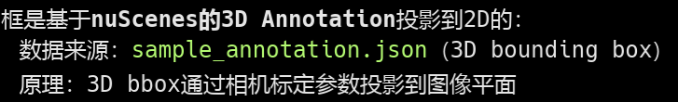
图像标注

Slide 28
可见性
后筛
3D BBOX
覆盖率测试L2. 筛选和未筛选的两种测试
根据未覆盖生成新问题。给模板填空。
作题难度分级：不给选项、给选项
生成问题集给CV模型（只能看图）做
Sourceframe+六相机方位
两个方位都有按面积算？看annotation里是不是两张里面都有，都能查到

